Slide 1
«Мошенничество в цифровой век. Профилактика угроз»
«Поможем найти потерянную посылку».
«Что делать, если аккаунт Госуслуги взломали?».
«Как уберечь свои данные от мошенников, уделив особо внимание схемам с использованием искусственного интеллекта (видео/аудио сообщения)».
Москва, 08 июля 2026 г.

Slide 2
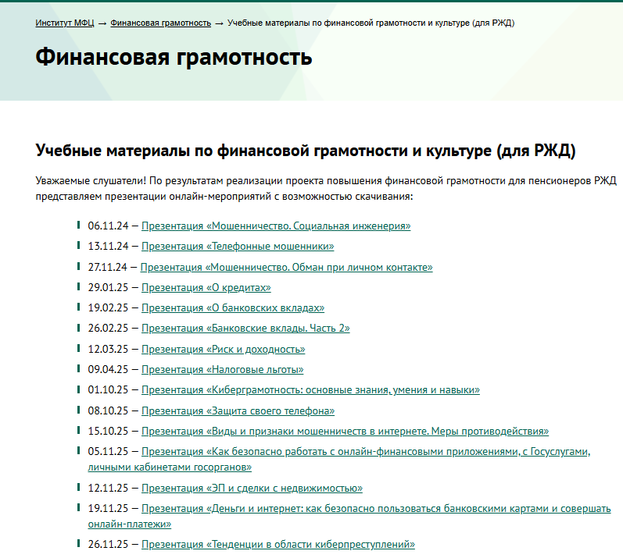

ГДЕ СМОТРЕТЬ И СКАЧАТЬ ПРЕЗЕНТАЦИИ?
https://educenter.ru/course-series/finliteracy.html?&page=2011
Евгений Александрович Григорьев/АНО «ИДПО МФЦ», 2026

Slide 3


ОСНОВА НАШИХ ЛЕКЦИЙ
https://clck.ru/3U47wo
Евгений Александрович Григорьев/АНО «ИДПО МФЦ», 2026

Slide 4
Схема «Поможем найти потерянную посылку»
В чем обман? Как они действуют
Мошенники собирают ваши персональные данные, коды из СМС для взлома аккаунта используя различные вариации о доставках Вам почты, заказов, продуктов, помогают найти утерянные данные, посылки и так далее… часто используя фразу «Поможем найти…», «Поможем восстановить …. Вгоняют жертву в стресс!
Как действуют:
Инициация контакта. Жертве звонят либо присылают сообщение (часто в мессенджерах) с предложением «помочь найти» посылку, статус которой якобы вызывает вопросы, предлагают иные акты помощи… Злоумышленники представляются сотрудниками «Почты России», СДЭК или других операторов, иных организаций, используют похожие на официальные логотипы и формулировки…
Сбор данных под предлогом «ускорения поиска». Человека просят перейти в чат‑бот (чаще всего в Telegram), ввести трек‑номер, телефон, а иногда — авторизоваться через «Госуслуги» или иные сервисы. Цель — получить персональные и учётные данные либо доступ к аккаунтам …
Финальная атака. На основе собранных сведений мошенники могут оформить кредиты, вывести деньги со счетов, использовать данные для других схем социальной инженерии…
Евгений Александрович Григорьев/АНО «ИДПО МФЦ», 2026

Slide 5
Схема «Поможем найти потерянную посылку»
Как не попасться?
Слышите/видите слово «поможем восстановить/найти…» — КЛАДИТЕ ТРУБКУ/НЕ ПЕРЕХОДИТЕ ПО ССЫЛКЕ И САМИ ЗВОНИТЕ В СЕРВИС
Евгений Александрович Григорьев/АНО «ИДПО МФЦ», 2026

Slide 6
Схема «Поможем найти потерянную посылку»
ПАМЯТКА 1
Слышите/видите слово «поможем восстановить/найти…» — КЛАДИТЕ ТРУБКУ/НЕ ПЕРЕХОДИТЕ ПО ССЫЛКЕ И САМИ ЗВОНИТЕ В СЕРВИС
Никогда не сообщайте коды из СМС, пароли и личные данные по телефону, в чатах или по ссылкам из сообщений.
2. Не переходите по ссылкам из подозрительных сообщений.
3. Проверяйте информацию через официальные каналы. У крупных операторов доставки есть официальные каналы розыска: трек‑номер проверяют на сайте или в приложении компании, а при реальной утере подают заявление в отделении либо через форму обратной связи.
Евгений Александрович Григорьев/АНО «ИДПО МФЦ», 2026

Slide 7
Что делать если взломали Госуслуги?
ПАМЯТКА 2
Если взломали учётную запись на Госуслугах
https://www.gosuslugi.ru/help/faq/personal_data/4562
Евгений Александрович Григорьев/АНО «ИДПО МФЦ», 2026

Slide 8
«Как уберечь свои данные от мошенников, уделив особо внимание схемам с использованием искусственного интеллекта (видео/аудио сообщения)
Исходный материал для дипфейков мошенники собирают из открытых источников — вебинаров, публичных видео в соцсетях и каналах, онлайн-выступлений. Иногда просто звонят по телефону и пытаются разговорить потенциальную жертву кражи идентичности, удерживая ее на связи как можно дольше, чтобы собрать данные для максимально качественной имитации голоса. А уж взломать мессенджер любителя голосовых и видеосообщений — это просто джекпот для мошенников. Получив доступ к видеозаписям и голосовым сообщениям, они генерируют убедительные подделки, которые 95% людей не могут отличить от настоящих сообщений своих близких и начальников.
Инструментарий для создания дипфейков разнообразен — от простых ботов в Telegram до профессиональных генераторов вроде HeyGen и ElevenLabs. Мошенники используют дипфейки в связке с методами социальной инженерии — например, сначала имитируют звонки в мессенджере с постоянными «обрывами связи», а после присылают заранее сгенерированное видеосообщение с достаточно низким качеством видео, объясняя это плохой связью.
В большинстве случаев в подобных сообщениях речь идет о какой-то форс-мажорной ситуации, в которой якобы оказалась жертва дипфейка. Разумеется, ей срочно требуются деньги, но, как назло, под рукой нет кошелька/банкомата/банковской карты, а связь настолько плоха, что онлайн-платежи тоже недоступны. Это дает мошенникам убедительную причину, по которой деньги нужно перевести не непосредственно жертве, а на какой-то «левый» счет, номер телефона или криптокошелек.
Чаще всего в подобных разводках используют заранее сгенерированные видео, но в последнее время стали доступны и сервисы для дипфейк-стриминга в реальном времени. С их помощью можно, например, подменить собственное лицо в чат-рулетке или во время видеозвонка
Евгений Александрович Григорьев/АНО «ИДПО МФЦ», 2026

Slide 9
«Как уберечь свои данные от мошенников, уделив особо внимание схемам с использованием искусственного интеллекта (видео/аудио сообщения)
Если на экране вы видите знакомое лицо, слышите родной голос, но обращаются к вам с нехарактерными просьбами, велика вероятность, что это дипфейк-мошенничество. К счастью, есть конкретные признаки — визуальные, звуковые и поведенческие — по которым можно распознать подделку, не будучи техническим специалистом.
Визуальные признаки дипфейка
Проблемы с освещением и тенями. Дипфейки часто некорректно работают с физикой света: направление теней на лице может не совпадать с их направлением на фоне, блики на коже выглядят неестественно или отсутствуют вовсе. Или же собеседник на видео сидит вполоборота к окну, а на его лице — студийное освещение. Кстати, этот пример многим знаком по видеоконференциям — обычно замена фона в них выглядит максимально неестественно.
Размытые или «плавающие» границы лица. Обратите внимание на височную линию: в дипфейках часто наблюдаются размытие, мерцание или неестественные цветовые переходы по линии роста волос. Эти артефакты возникают из-за несовершенства алгоритмов наложения лица клона на оригинал.
Неестественное моргание и «мертвые» глаза. Человек моргает в среднем от 10 до 20 раз в минуту. Сгенерированные же дипфейки моргают то слишком редко, то слишком часто.
Евгений Александрович Григорьев/АНО «ИДПО МФЦ», 2026

Slide 10
«Как уберечь свои данные от мошенников, уделив особо внимание схемам с использованием искусственного интеллекта (видео/аудио сообщения)
Звуковые признаки дипфейка
Монотонность и электронный тембр. Если собеседник звучит необычно ровно, без естественных колебаний интонации, или вы слышите слабый электронный призвук — высока вероятность, что вы общаетесь с дипфейком. Настоящая речь содержит множество вариаций тона и естественные несовершенства.
Отсутствие звуков дыхания. Люди делают микропаузы, вдыхают между фразами, особенно в длинных предложениях, а еще сопят, хрипят и откашливаются. Синтетические голоса часто упускают эти нюансы или расставляют их неестественно.
Роботизированная речь или внезапные обрывы. Голос может резко обрываться, слова звучат «склеенными», а ударения и интонирование нетипичны для речи вашего знакомого.
Шибболеты в речи. Обращайте внимание на отсутствие характерных особенностей речи — говора, употребления «местечковых» слов и выражений, присущих вашему собеседнику в реальной жизни, но плохо имитируемых дипфейком.
Чтобы скрыть визуальные и звуковые артефакты, мошенники часто имитируют плохую связь, присылая сильно зашумленное видео или звуковое сообщение. Низкое качество видеотрансляции или полученного медиафайла — первый «звоночек» о том, что собеседника на другом конце необходимо дополнительно проверить.
Евгений Александрович Григорьев/АНО «ИДПО МФЦ», 2026

Slide 11
«Как уберечь свои данные от мошенников, уделив особо внимание схемам с использованием искусственного интеллекта (видео/аудио сообщения)
Поведенческие признаки дипфейка
Невозможность повернуть голову. Во время видеозвонка попросите собеседника повернуть голову так, чтобы он смотрел полностью вбок. Большинство дипфейков создается на основе портретных фото и видео, поэтому при повороте в профиль изображение «поплывет», исказится или вообще развалится. Эксперты из стартапа Metaphysic.ai, создавшие широко завирусившиеся дипфейки Тома Круза, подтверждают: поворот головы — самый надежный тест на дипфейк сегодня.
Неестественные жесты. Попросите собеседника совершить какое-то спонтанное действие: помахать рукой перед лицом, почесать нос, отпить из чашки, закрыть глаза руками или показать что-то в комнате. Дипфейки плохо справляются с неожиданными быстрыми жестами: руки могут «проваливаться» сквозь предметы или лицо, пальцы — искажаться или двигаться неестественно.
Демонстрация экрана. Если разговор происходит в рабочем контексте, попросите включить демонстрацию экрана и показать что-то, связанное с вашими общими задачами. Без доступа к реальному устройству это будет практически невозможно сымитировать.
Неспособность ответить на каверзные вопросы. Спросите собеседника о том, что может знать только «оригинал» — например: «Какая у нас завтра встреча на работе?», «Откуда у меня этот шрам?», «Где мы были в отпуске два года назад?». Мошенник не сможет ответить на вопросы, если этой информации не было во взломанных чатах или открытых источниках.
Незнание кодового слова. Договоритесь с близкими о секретном слове или фразе, которые нужно назвать в экстренной ситуации, чтобы подтвердить личность. Если родственник в панике просит срочно перевести деньги, спокойно спросите у него семейный пароль. Настоящий родич легко назовет его, а мошенник с дипфейком — нет.
Евгений Александрович Григорьев/АНО «ИДПО МФЦ», 2026

Slide 12
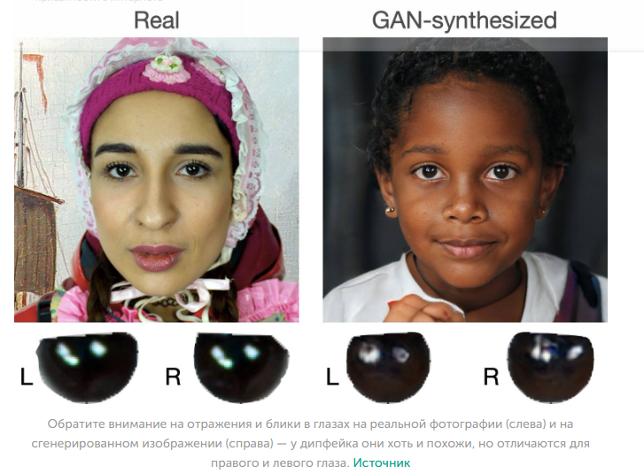
«Как уберечь свои данные от мошенников, уделив особо внимание схемам с использованием искусственного интеллекта (видео/аудио сообщения)
Евгений Александрович Григорьев/АНО «ИДПО МФЦ», 2026

Slide 13
Дипфейк и мошенничество
ПАМЯТКА 3
Как уберечься от дипфейка с вашим лицом
Ограничьте публичный доступ к вашим фото и видео.
Не давайте доступ к камере и микрофону своего смартфона подозрительным программам.
Используйте ключи доступа, уникальные пароли и двухфакторную аутентификацию везде, где это возможно.
Обучите родственников распознавать дипфейки.
Используйте анализаторы контента. Хотя абсолютной защиты от дипфейков не существует, есть сервисы, способные распознать контент, сделанный с помощью ИИ, с высокой точностью. Для графики это Undetectable AI и Illuminarty, для видео — Deepware, для всех типов дипфейков — Sensity AI и Hive Moderation. В России бесплатный дипфейк-детектор для статических изображений запустила компания
Сохраняйте трезвость мышления.
Евгений Александрович Григорьев/АНО «ИДПО МФЦ», 2026

Slide 14
ПОЛЕЗНЫЕ ССЫЛКИ
Как защититься от мошенников? https://sam.mos.ru/info
Новая мошенническая схема: «Помощь» в поиске потерянных посылок https://go64.ru/news/obshchestvo/novaya-moshennicheskaya-skhema-pomoshch-v-poiske-poteryannykh-posylok/
ИИ-фишинг: как мошенники используют искусственный интеллект, чтобы обмануть вас https://www.kaspersky.ru/resource-center/threats/ai-phishing-scams
Как распознать дипфейк: атака клонов https://www.kaspersky.ru/blog/how-to-recognize-a-deepfake/41250/
Дипфейк https://www.kaspersky.ru/blog/tag/deepfake/
Евгений Александрович Григорьев/АНО «ИДПО МФЦ», 2026

